Slide 1


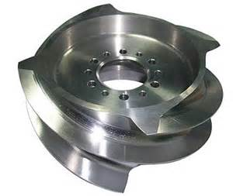
近期学习汇报和计划
Notes:
各位老师同学们，大家好，今天，由我来介绍我们团队的项目，项目名称为 一体式充气包装机

Slide 2
目录页
01
02
数据结构
Python语法
目录
04
03
Socket tcp/ip
之后计划

Slide 3
实践编程
基本内容
一、数据结构

Slide 4
基础知识:
学习数据基本物理、逻辑结构
应用:
编写小游戏程序
Notes:
现如今，充气包装已经越来越普遍，这便是现有的充气包装袋

Slide 5
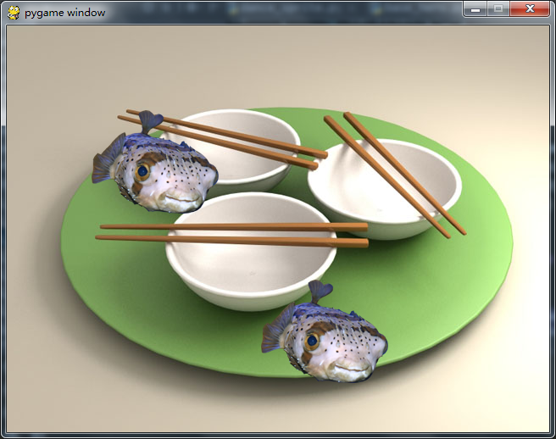

Slide 6
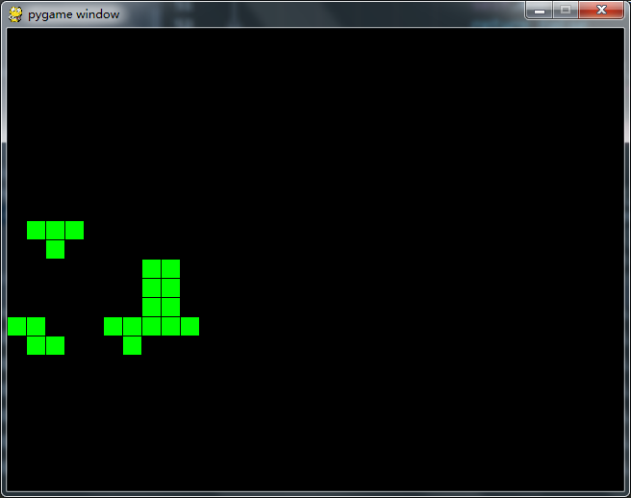
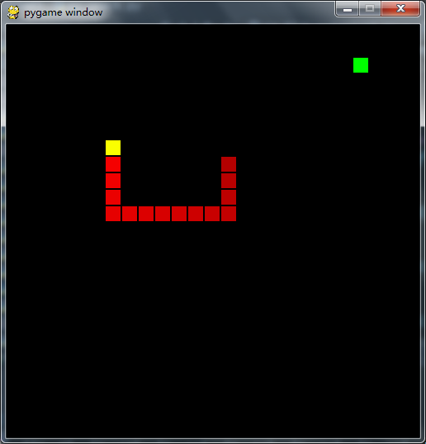

Slide 7
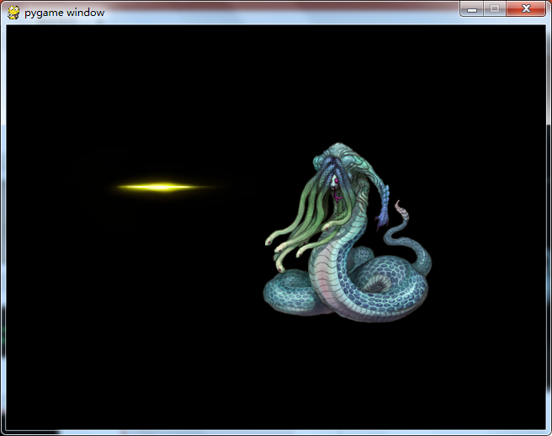

Slide 8
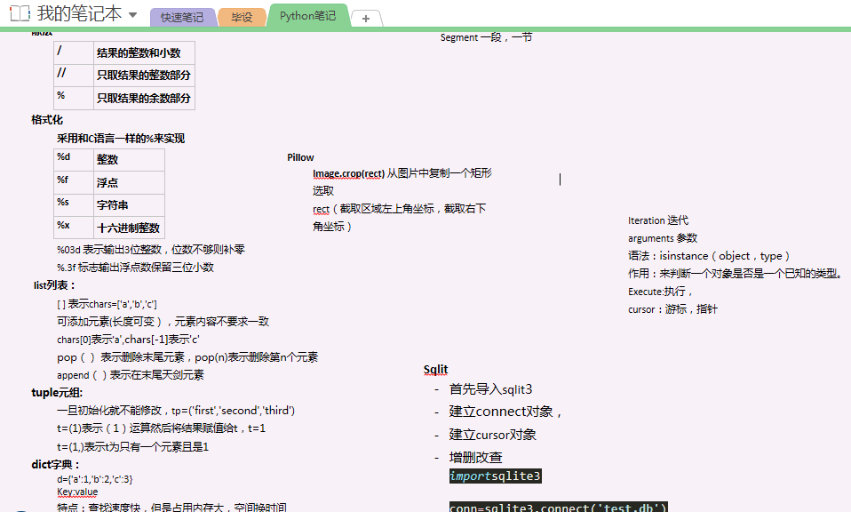
数据类型
面向对象
数据库操作
Python语法

Slide 9

三、socket编程
Tcp/ip 通讯
树莓派和WiFi的通信

Slide 10
四、后期计划
根据计划完成毕设
学习基本算法

Slide 11
第1-2 周 阅读相关文献，学习当前主流的无线通 讯的发展现状和趋势；
第 3 周 熟悉arduino与无线模块连接的基本原理；
第4-6 周 熟悉无线通讯模块的通讯协议和互相转 换方法；
第 7 周 查阅关于通讯协议交换的解决方案；
第8-9 周 针对嵌入式无线通讯的通讯协议转化， wifi、蓝牙、nrf、ZigBee模块之间通讯接 口技术，给出对应的研究报告；
第10-12周 电路模块搭建，做出实践报告，整理出 实验记录和分析内容；
第13-14周 完成实验数据整理以及论文整理工作
第 15 周 最后准备阶段，完成毕业答辩

